Slide 1
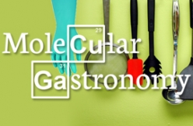
Moleküler gastronomi, yemek pişirmenin sosyal, sanatsal ve teknik bileşenlerinin yanında hammaddelerin değişimlerinin arkasındaki fiziksel ve kimyasal nedenleri araştırır ve açıklar.

Slide 2
MOLEKÜLER GASTRONOMİ
Herve This doktora tezini Moleküler ve Fiziksel Gastronomi üzerine yapmaya karar vermiş ve tezini beş temel hedeften yola çıkarak hazırlamıştır.
1) Yiyecekler ve yemek pişirme esnasında meydana gelen değişimler hakkındaki şehir efsanelerinin doğruluğunun araştırılması,
2) Var olan yemek reçetelerinin gıdaların kimyasal, fiziksel özellikleri ve yeni bilgiler doğrultusunda incelenip geliştirilmesi,

Slide 3
MOLEKÜLER GASTRONOMİ
3) Yemek pişirmeye yeni yöntem ve teknikler eklenmesi,
4) Yukarıda sıralanan hedeflerden elde edilen verileri kullanarak yeni yemek reçeteleri oluşturulması,
5)Yiyecekleri cazip kılan özelliklerini kullanarak gıda biliminin öneminin vurgulanması.

Slide 4
MOLEKÜLER GASTRONOMİNİN BAŞLICA ARAŞTIRMA ALANLARI
·
Farklı pişirme metotları ile hammaddeler nasıl değişim gösterir?
Gıda beğenimizde tüm duyularımızın aldığı rol nedir?
Lezzet ve kokunun oluşma mekanizması nasıldır?
Tat ile ilgili duyu organlarımızın beğeni veya beğenmememe mekanizmaları nasıl çalışır?

Slide 5
MOLEKÜLER GASTRONOMİNİN BAŞLICA ARAŞTIRMA ALANLARI
Gıdanın tadını bize söyleyen duyularımızdan gelen sinyalleri beynimiz nasıl yorumlar?
Gıda beğenimiz psikolojimiz, gıdanın sunumu, dış etmenler, yemeği kimin hazırladığı gibi değişkenlerden neden ve nasıl etkilenir?
Pişirme teknikleri gıdaların nihai tat ve yapısını nasıl etkiler?
Yeni pişirme teknikleri gıdaların tat ve yapılarını nasıl geliştirebilir?

Slide 6
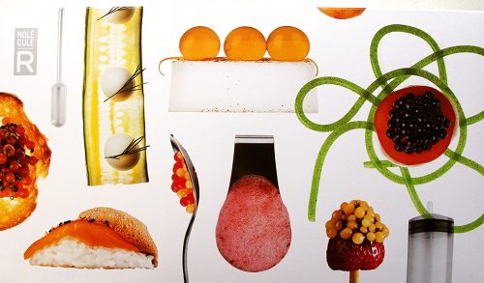
MOLEKÜLER MUTFAK
Moleküler mutfak (uygulamaları)/moleküler pişirme yöntemleri, kısaca moleküler gastronomi araştırmaları sonucu elde edilen bilgileri kullanarak yeni pişirme teknikleri, yeni malzemeler ve yeni reçeteler (yemekler) oluşturmaktır.

Slide 7
BAŞLICA MOLEKÜLER MUTFAK UYGULAMALARI
Yiyeceklerde bulunan ve lezzeti yaratan maddelerin ayrıştırılıp yoğunlaştırılması.
Yiyeceklerin doğal formlarının (katı, sıvı, gaz) değiştirilerek sunulması.
Yiyeceklerin alışılmışın dışında ısılarda pişirilmesi ve sunulması
Yiyeceklerin köpük haline getirilerek sunulması.
Yiyeceklerin “Sous-vide” tekniği (vakumlanarak düşük ısılarda çok uzun sürede pişirme) ile pişirilmesi.
Küreleşen sıvılar tekniği (sıvı hale getirilen yiyeceklerin küreler haline getirilerek sunulması)

Slide 8
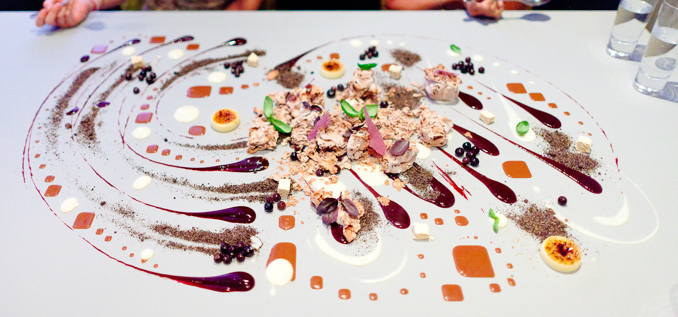
Moleküler gastronomi bilimsel yöntemler kullanarak yeni pişirme teknikleri, yeni malzemeler dolayısıyla yeni reçeteler ve sunum şekilleri üretme imkanı sunar bu nedenle gastronominin sanatsal boyutuyla doğrudan ilişkilidir.

